Slide 1
СОВРЕМЕННЫЕ СРЕДСТВА РАЗРАБОТКИ WEB-ПРИЛОЖЕНИЙ.
ASP .NET

Slide 2
ASP.NET — инфраструктура разработки web-приложений. ASP.NET автоматизирует большую часть процесса разработки сложных web-приложений, включая взаимодействие с web-сервером, начальную обработку запросов и генерацию результирующего HTML. Процесс разработки web-приложений становится похожим на разработку обычных Windows-приложений, где разработчик визуально располагает элементы управления на форме, задает их свойства и пишет обработчики событий.

Slide 3
ASP .NET является частью .NET Framework. Таким образом, ASP .NET-приложения могут использовать классы .NET Framework, возможности защищенного программирования и другие преимущества управляемого кода. По мере развития ASP .NET процесс разработки становится все более визуальным (работа с компонентами и мастерами). Код приложения может быть написан на любом языке, совместимом с общеязыковой исполняющей средой (common language runtime), — например, Microsoft Visual Basic, C#, JScript .NET или J#.

Slide 4
Состав ASP .NET
среда создания и обработки страниц и компонент;
компилятор ASP .NET;
инфраструктура безопасности;
возможность управления состоянием;
возможность настройки конфигурации приложения;
мониторинг приложений;
отладчик;
среда создания и развертывания XML Web services;
расширяемая среда хостинга и управления жизненным циклом web-приложений;
расширяемая среда проектирования пользовательского интерфейса web-приложения.

Slide 5
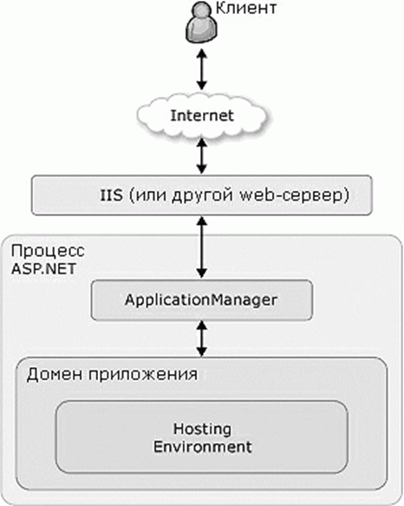
Процесс обработки запроса ASP.NET

Slide 6
